Slide 1
Asamblea
Ampa goar
Curso 2013-2014
29 DE ABRIL DE 2014

Slide 2
Como contactar con el AMPA
Horario de atención
  En el Parvulario : martes de 16:45 a 17:15
  En el Colegio: martes de 16:00 a 17:00
Web: www.ampagoar.com
Mail: ampagoar@ampagoar.com
Teléfono: 722 44 20 64
Facebook – AMPA Goar

Slide 3
Grabación Festival Navidad
Para mejorar la calidad de imagen, tuvimos que hacer la grabación con USBs de alta capacidad para poder ofrecer todo el espectáculo

Slide 4
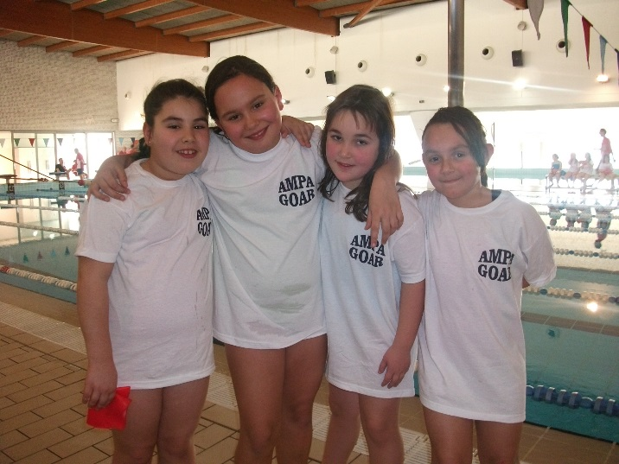
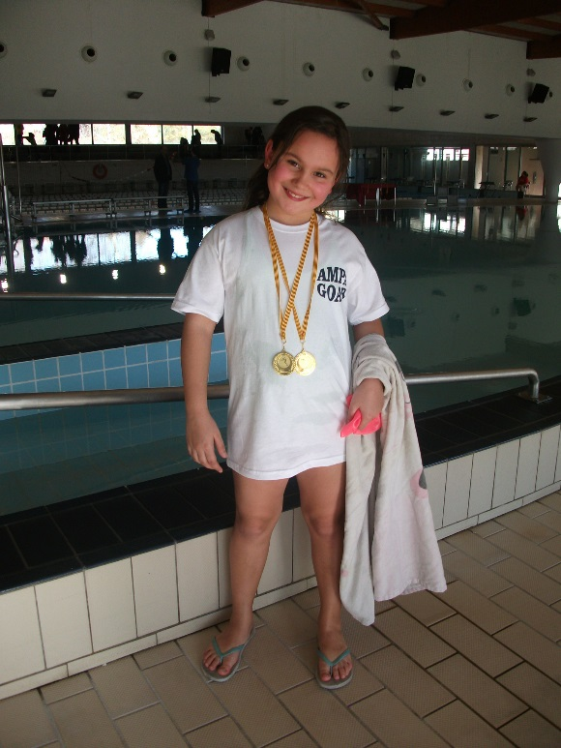
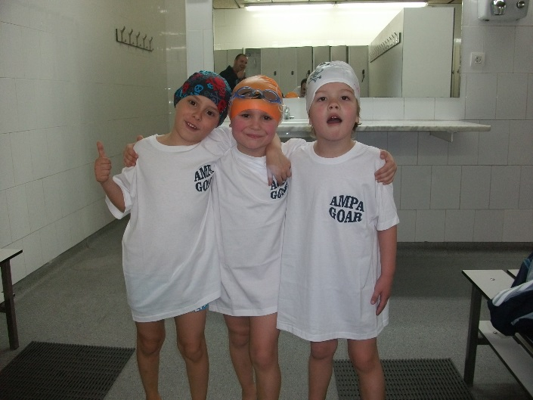
Piscina
En la Jornada Esportiva que organiza el Ayuntamiento de Viladecans, nuestros alumnos de piscina obtuvieron unos buenos resultados – FELICIDADES!!!!

Slide 5
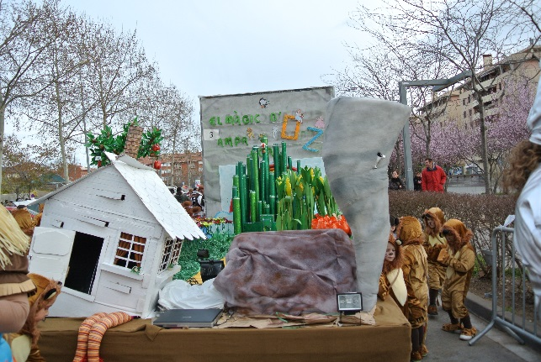
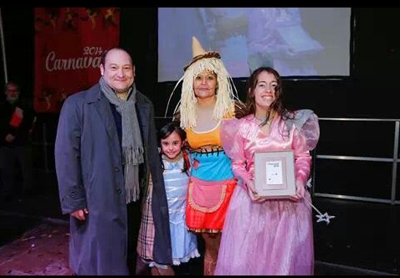
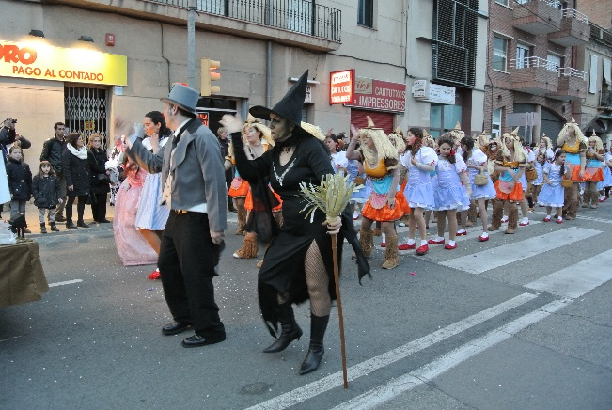
Carnestoltes 2014
Hemos ganado el tercer premio de comparsa de la Rua de Carnestoltes del 2014 – FELICIDADES A TODOS LOS PARTICIPANTES
Agradecimiento a todos los colaboradores en la organización del Carnaval

Slide 6
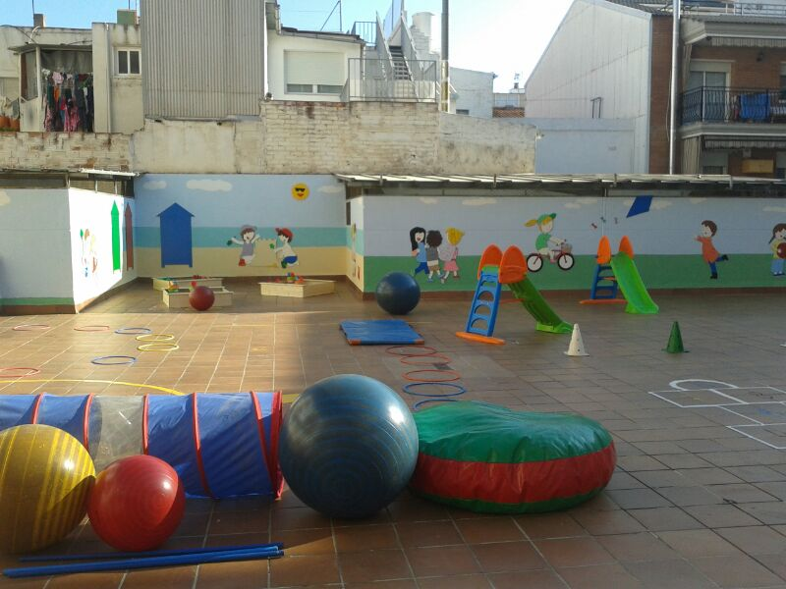
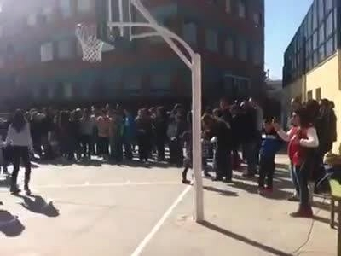
Portes obertes
Por primera vez, el AMPA ha participado en la Jornada de Portes Obertes realizada por el cole para enseñar el parvulario y el colegio a todos los padres y madres, especialmente a aquellos que están en proceso de pre-inscripción
Fue todo un éxito de público y participación

Slide 7
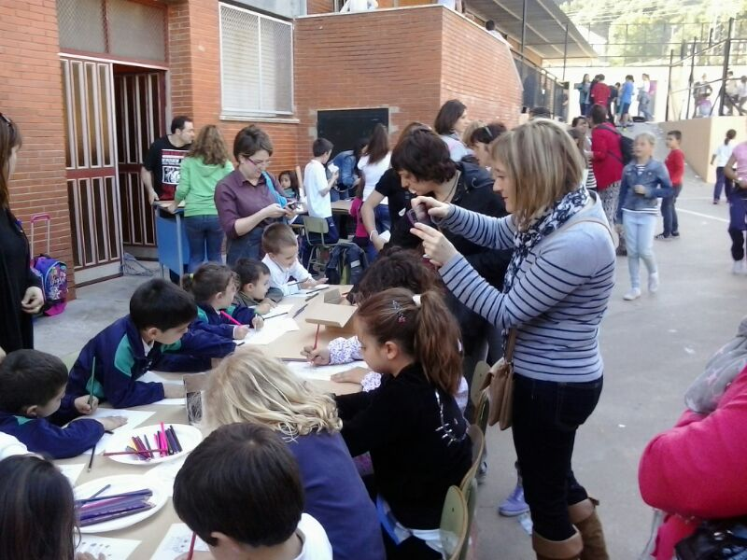
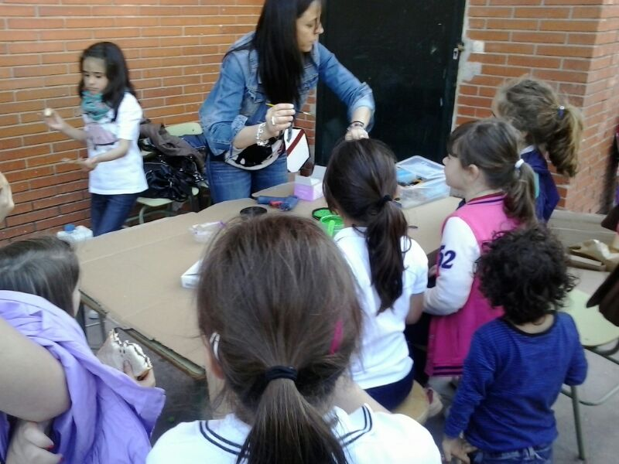
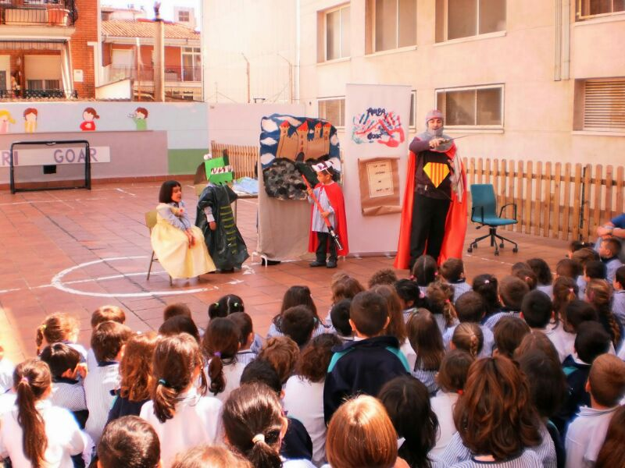
Sant Jordi 2014
Por primera vez, el AMPA ha participado en la Jornada de Sant Jordi con varios talleres dedicados a los más pequeños y una representación en el parvulari y el ciclo inicial de primaria
Fue todo un éxito de público y participación

Slide 8
Ropa deportiva
Para el curso que viene, contrariamente a lo que se anunció a principio de este curso, la gestión de la venda de la ropa deportiva y bata del cole NO será llevada por el AMPA

Slide 9
Proyecto de Delegados de curso 2014-2015
Para mejorar/agilizar la comunicación entre pedres/madres con el Centro
La figura del padre delegado es similar a la de los ninos de clase. Cuando aparece un malestar general, un problema o cualquier otra necesidad, los pedres podran comunicarlo al padre delegado y éste se pondrá en conctacto con el tutor/coordinador/ centro. De esta manera se recibirá una comunicaicón única por classe y no una por família, evitando malentendidos.

Slide 10















ENTITATS COL·LABORADORES

Slide 11
MUCHAS GRACIAS
POR VUESTRA
ATENCIÓN

